Slide 1
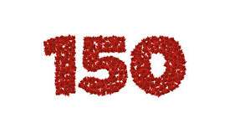
MEIN MÖBEL
Inhalt
-Einzigartig
-Nur 150.- CHF
-Länge 40cm
-Breite 50cm
-Fichtenholz FSC
-Pandas
-PS5 Logo
-2 Schraubhaken für Schlüssel

